Slide 1
گروه ارتباط با صنعت
تعداد و مبالغ جذب اعتبار از پروژه‌های ارتباط با صنعت دانشگاه در سال 1401
تعداد پروژه | تعداد دستگاه‌های تأمین‌کننده اعتبار |  |  | مبالغ اعتبار (میلیون ریال)
 | دولتی |  | خصوصی | 311.745
 | وزارت متبوع | سایر دستگاه‌های دولتی
208 | 41 | 55 | 112
پروژه‌های تقاضا محور ارتباط با صنعت مصوب به تفکیک محل تصویب طرح در سال 1401
پروژه های تقاضا محور ارتباط با صنعت | تعداد | مبالغ اعتبار ( میلیون ریال)
کمیته اجرایی ارتباط با صنعت | 82 | 216.580
شوراهای محیطی ارتباط با صنعت | 126 | 95.165

Slide 2
تعداد و اعتبار جذب شده پروژه های ارتباط با صنعت (1401-1398)

Slide 3
واحدهای دانشگاه دارای تفویض اختیار شوراهای محیطی ارتباط با صنعت
فعالیت توسعه ای
پژوهشکده محیط زیست
1397
دانشکده تغذیه و رژیم شناسی
1397
دانشکده بهداشت
1396
پژوهشکده علوم دارویی
1397
پژوهشگاه
علوم غدد و متابولیسم
1401
پژوهشکده بازتوانی عصبی
1397
تفویض اختیار شوراهای محیطی
پژوهشکده سلامت خانواده
1401
مصوبه شورای صنعت دانشگاه
مرکز آموزش و پژوهش پوست و جذام
1397
دانشکده پرستاری و مامایی
1398
پژوهشکده فناوری و تجهیزات پزشکی
1400
مرکز ملی مطالعات اعتیاد
1401
اعتبار جذب شده به میلیون ریال | تعداد قرارداد شوراهای محیطی | سال
87.901 | 87 | 1400
95.163 | 126 | 1401

Slide 4
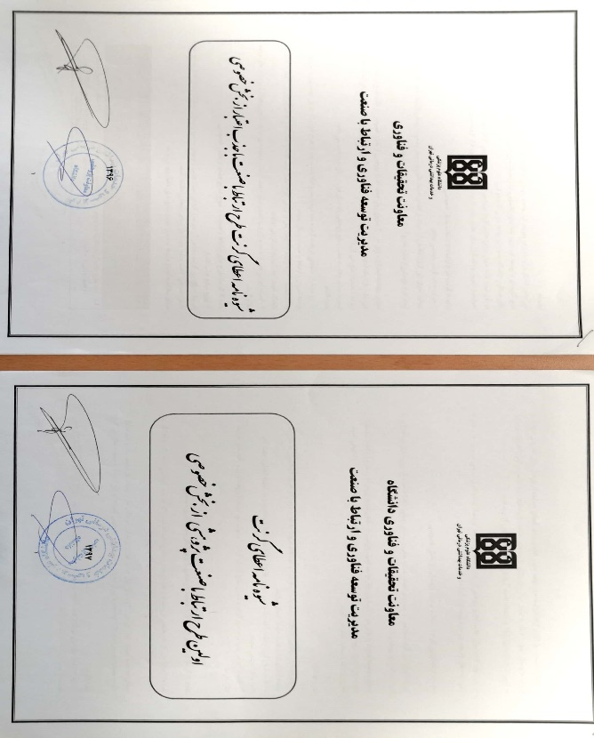
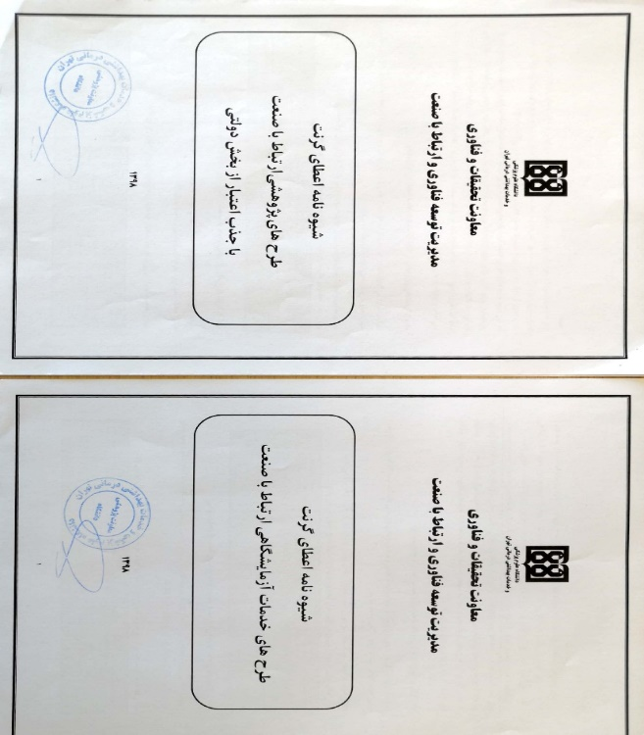
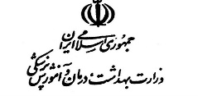
گرنت های ارتباط با صنعت
فعالیت توسعه ای
آیین نامه گرنت های ارتباط با صنعت
دانشگاه ها و دانشکده های علوم پزشکی کشور
معاونت تحقیقات و فناوری دانشگاه
وزارت بهداشت، درمان و آموزش پزشکی
1400
گرنت طرح پژوهشی از بخش دولتی (1398)
گرنت طرح خدمات آزمایشگاهی (1398)
گرنت طرح پژوهشی از بخش خصوصی (1396)
گرنت اولین طرح پژوهشی ارتباط با صنعت (1397)
اعطای گرنت ارتباط با صنعت به 15 نفر از مجریان طرح های ارتباط با صنعت
تخصیص اعتبار حمایتی از کمیته ملی گرنت ارتباط با صنعت وزارت بهداشت به 21 نفر از مجریان طرح های ارتباط با صنعت در سال 1400

